Slide 1
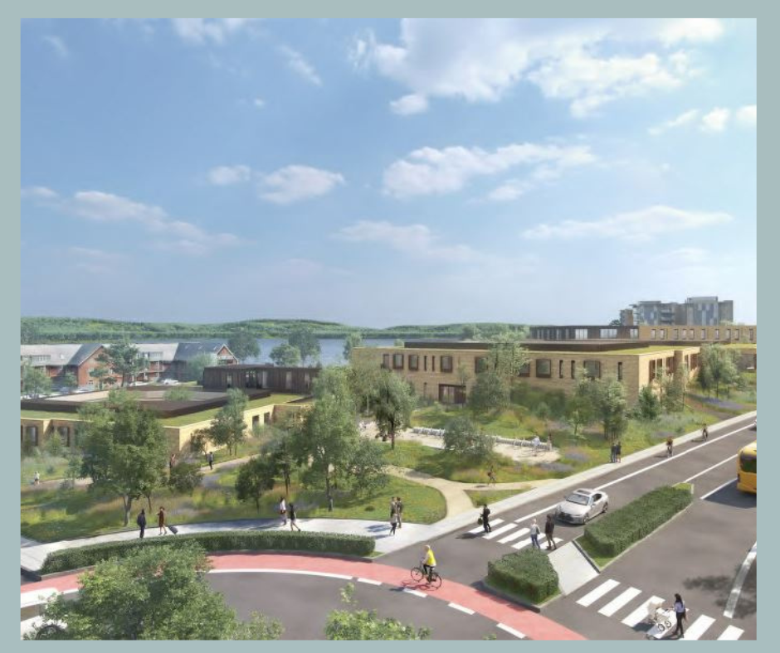
Informationsmøde Ny Psykiatri i Viborg Mandag 6. november 2023, Golf Hotel Viborg

Slide 2
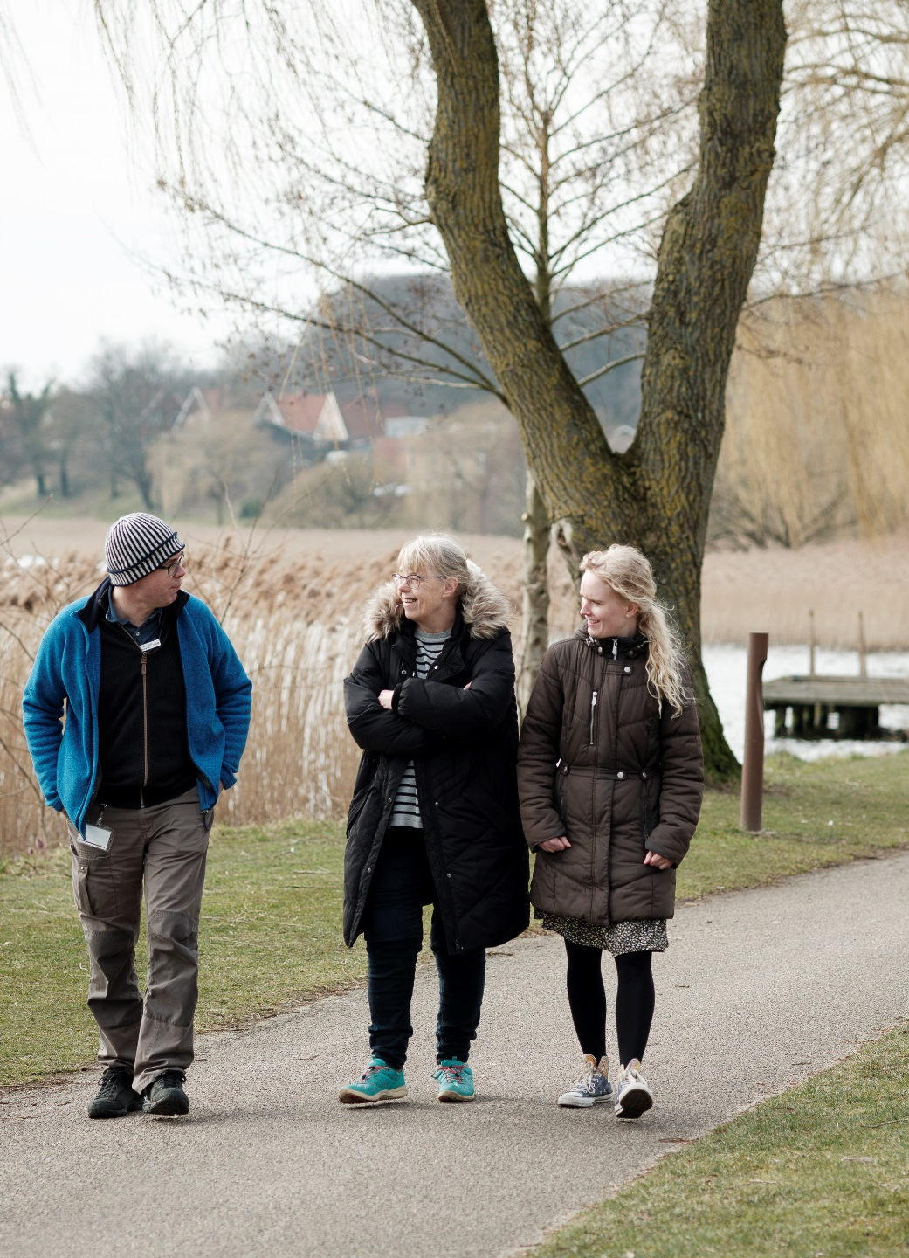
Projektets vision
Bedre behandling og længere liv til flere med psykisk sygdom
– på patientens præmisser
Ny Psykiatri i Viborg - EN IMØDEKOMMENDE PSYKIATRI
Visionen er at skabe de bedste rammer for et værdigt, respektfuldt og trygt møde med patienterne.
Ny Psykiatri i Viborg skal være et forbillede for dansk psykiatribyggeri baseret på erfaringer fra andre psykiatribyggerier.
Notes:
Projektets formål er blandt andet at skabe:
- Nye og tidssvarende rammer til psykiatrisk behandling
- Fortsat nærhed til og samarbejde med det somatiske hospital – derfor er et bar-marks-projekt fravalgt.
Ny Psykiatri i Viborg bygger på Region Midtjyllands værdigrundlag og vision for Psykiatrien:
Bedre behandling og længere liv til flere med psykisk sygdom -på patientens præmisser

Slide 3

Vigtige elementer i psykiatribyggeri
Menneskelig, integritet, tryghed, deeskalering, sikkerhed
Sammenhængende – samarbejde og faglig udveksling mellem personalet
Sengeafsnit på terræn – direkte udgang til gårdhaver
Nærhed til rekreative arealer ved Søndersø
Udsigt, men ikke indkig
Afstigmatisering af psykisk sygdom
”Bolig” for retspsykiatriske patienter i mange år

Slide 4
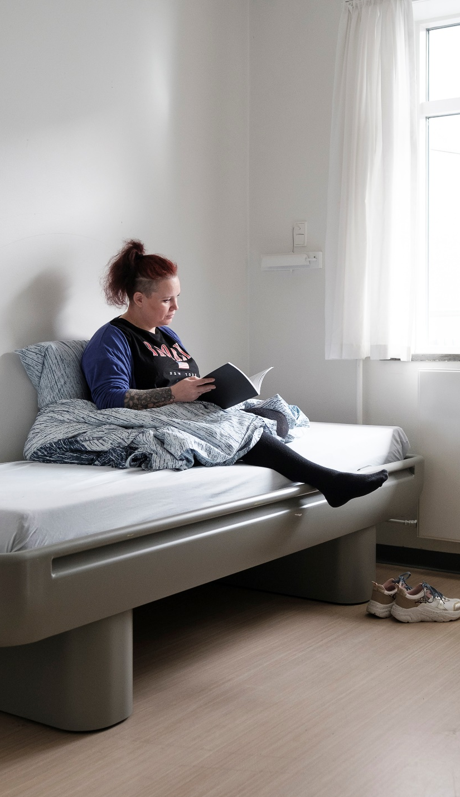
Hvad bygger vi og til hvem?
Almenpsykiatriske sengepladser (64) ca. 5.100 m²
Retspsykiatriske sengepladser (32) ca. 3.200 m²
Ambulatorier til flere klinikker ca. 2.500 m²
Sportshal, aktivitetsrum mv. ca. 2.100 m²
Kontorer, personalefaciliteter mv. ca. 3.400 m²
I alt ca. 15.900 m²
Notes:
Patienter
Almen- og retspsykiatriske patienter.
Personale
Attraktive personaleforhold der kan være med til at understøtte rekrutteringen til Psykiatrien.

Slide 5
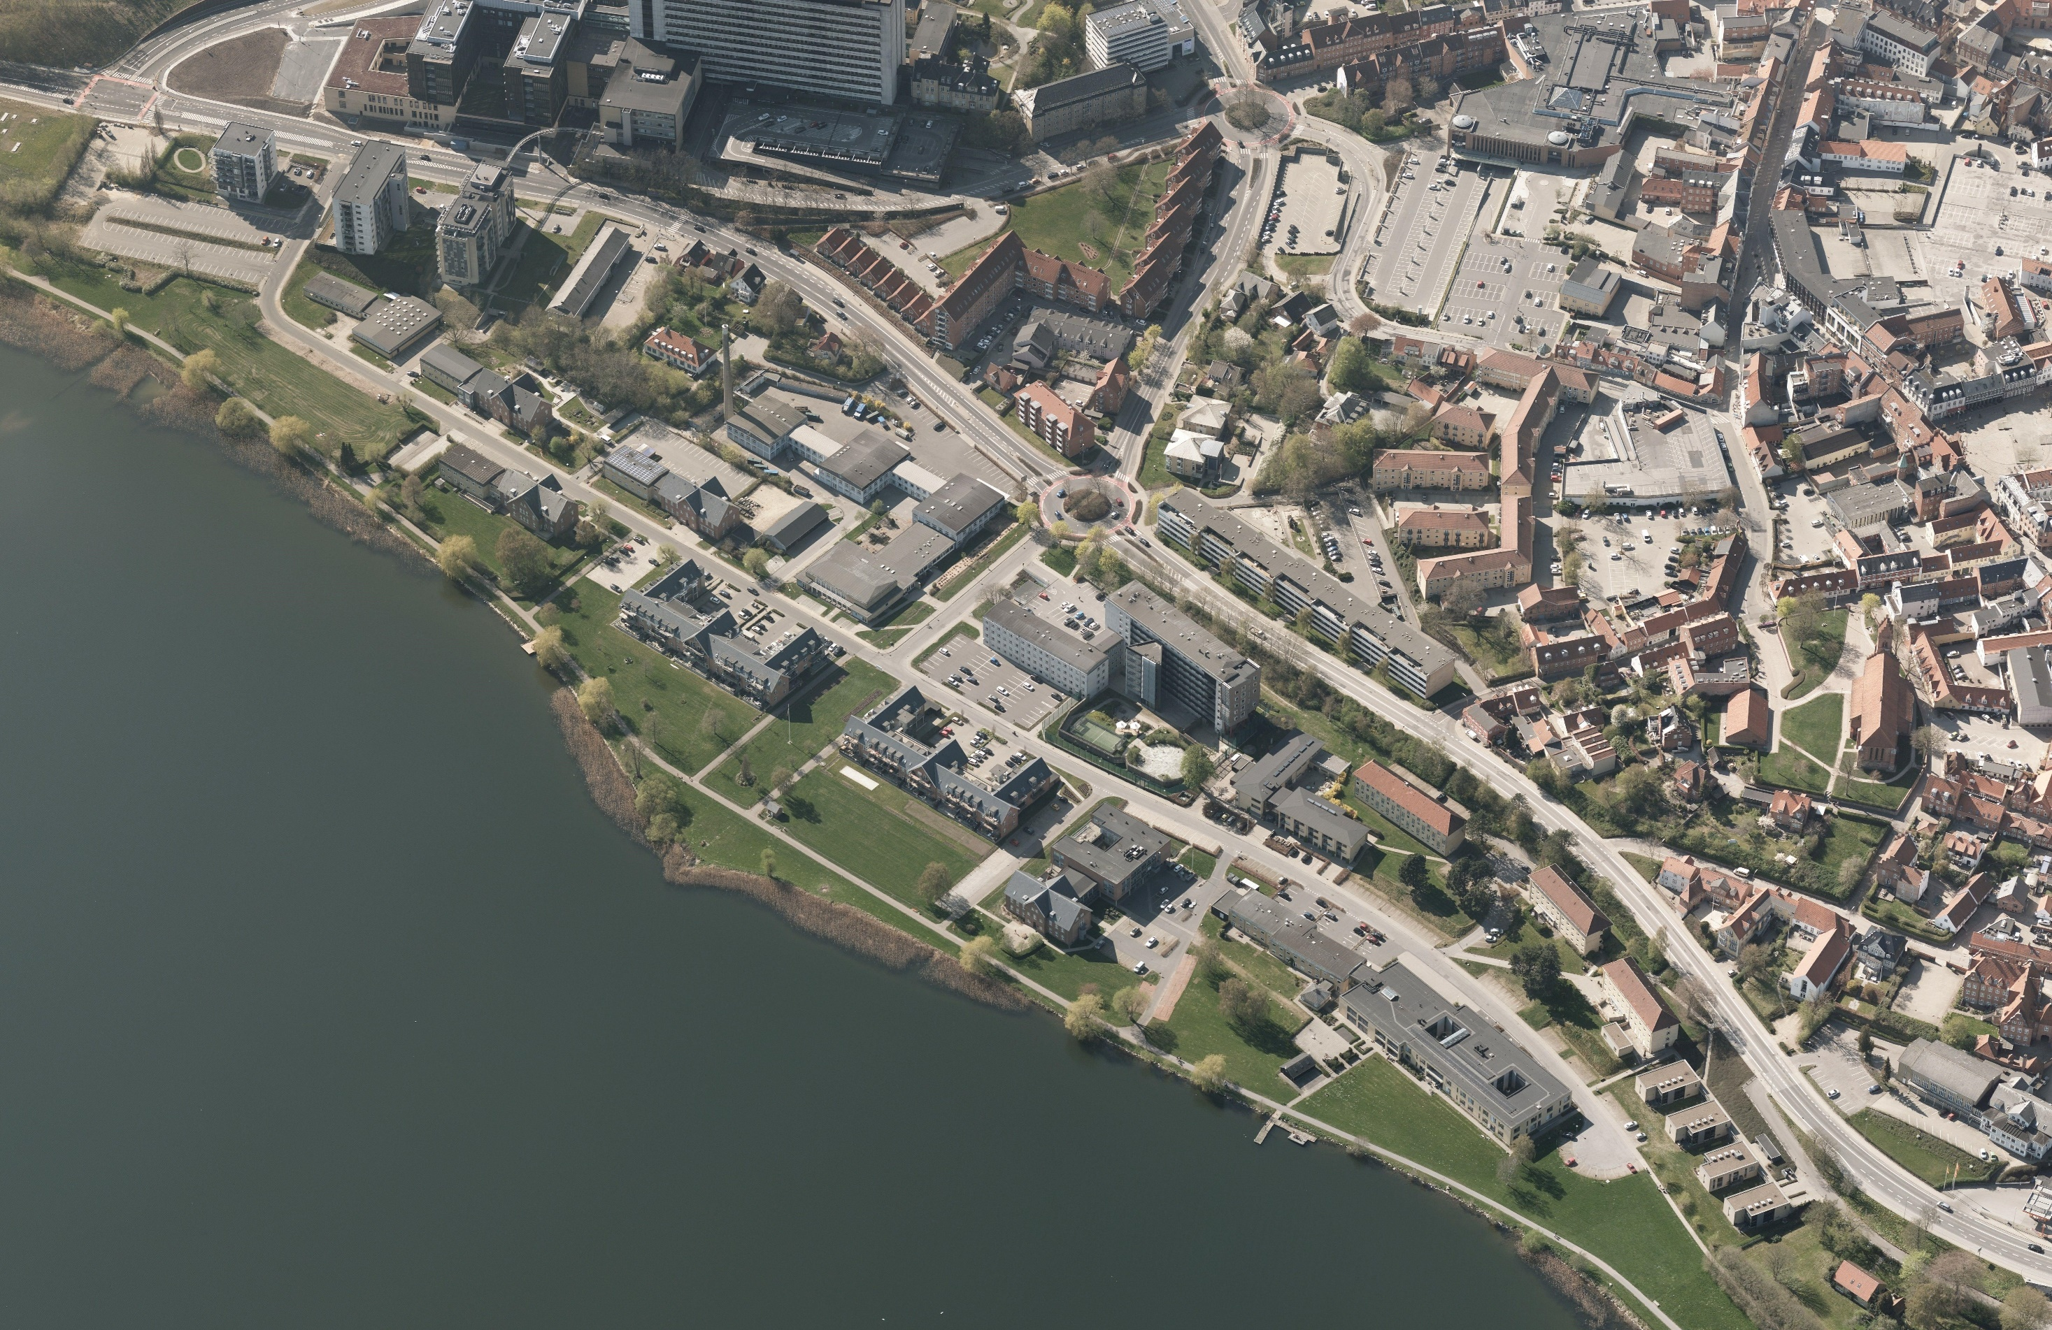
Oversigt over byggefelt og arkæologi
Byggefelt og perspektivområde
Totalfredet fortidsminde
Arkæologiske udgravninger

Slide 6
Arkæologiske udgravninger
Notes:
Der udgraves et område på 4.000 m² hvor Viborg Museum har fundet udstrækning af middelalderkirkegåren. Arbejdet udføres fra marts 2024 til november 2024 – som er sæsonen for arkæologiske udgravninger. I forbindelse med udgravning af kirkeruinen arbejdes der på at ændre fredningens omfang således den følger den reelle kirkeruin, hvilket skal ske med ansøgning til Slots og Kulturstyrelsen.

Slide 7
Rokader fra byggefelt
Logistikfunktionen genhuses på trekanstgrund
Center for mestring pt. uafklaret
Specialtandpleje pt. uafklaret
Psykiatriens funktioner genhuses i lejemål/henholdsvis pavilloner til byggeriet står færdigt. Udflytning i 2025.

Slide 8
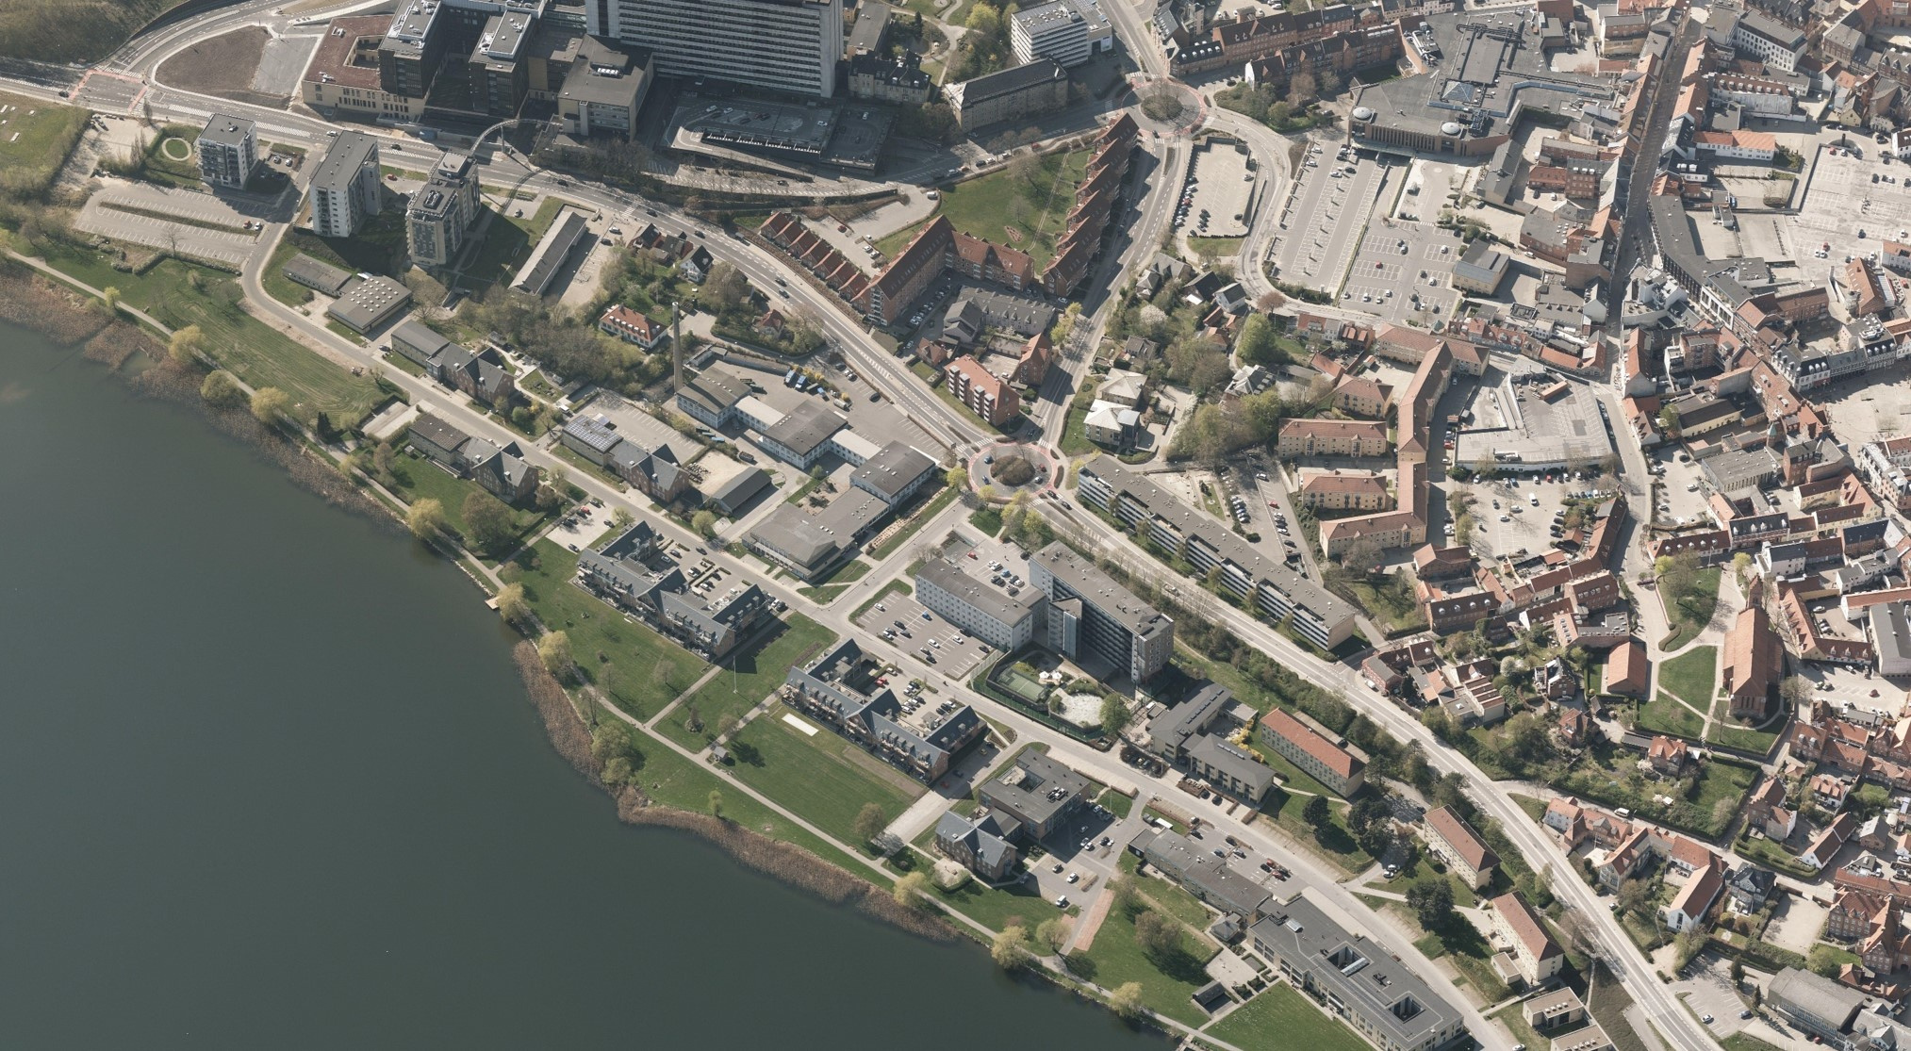
Nedbrydningstakt
Nedbrydning 2023-24
Nedbrydning 2025-26

Slide 9
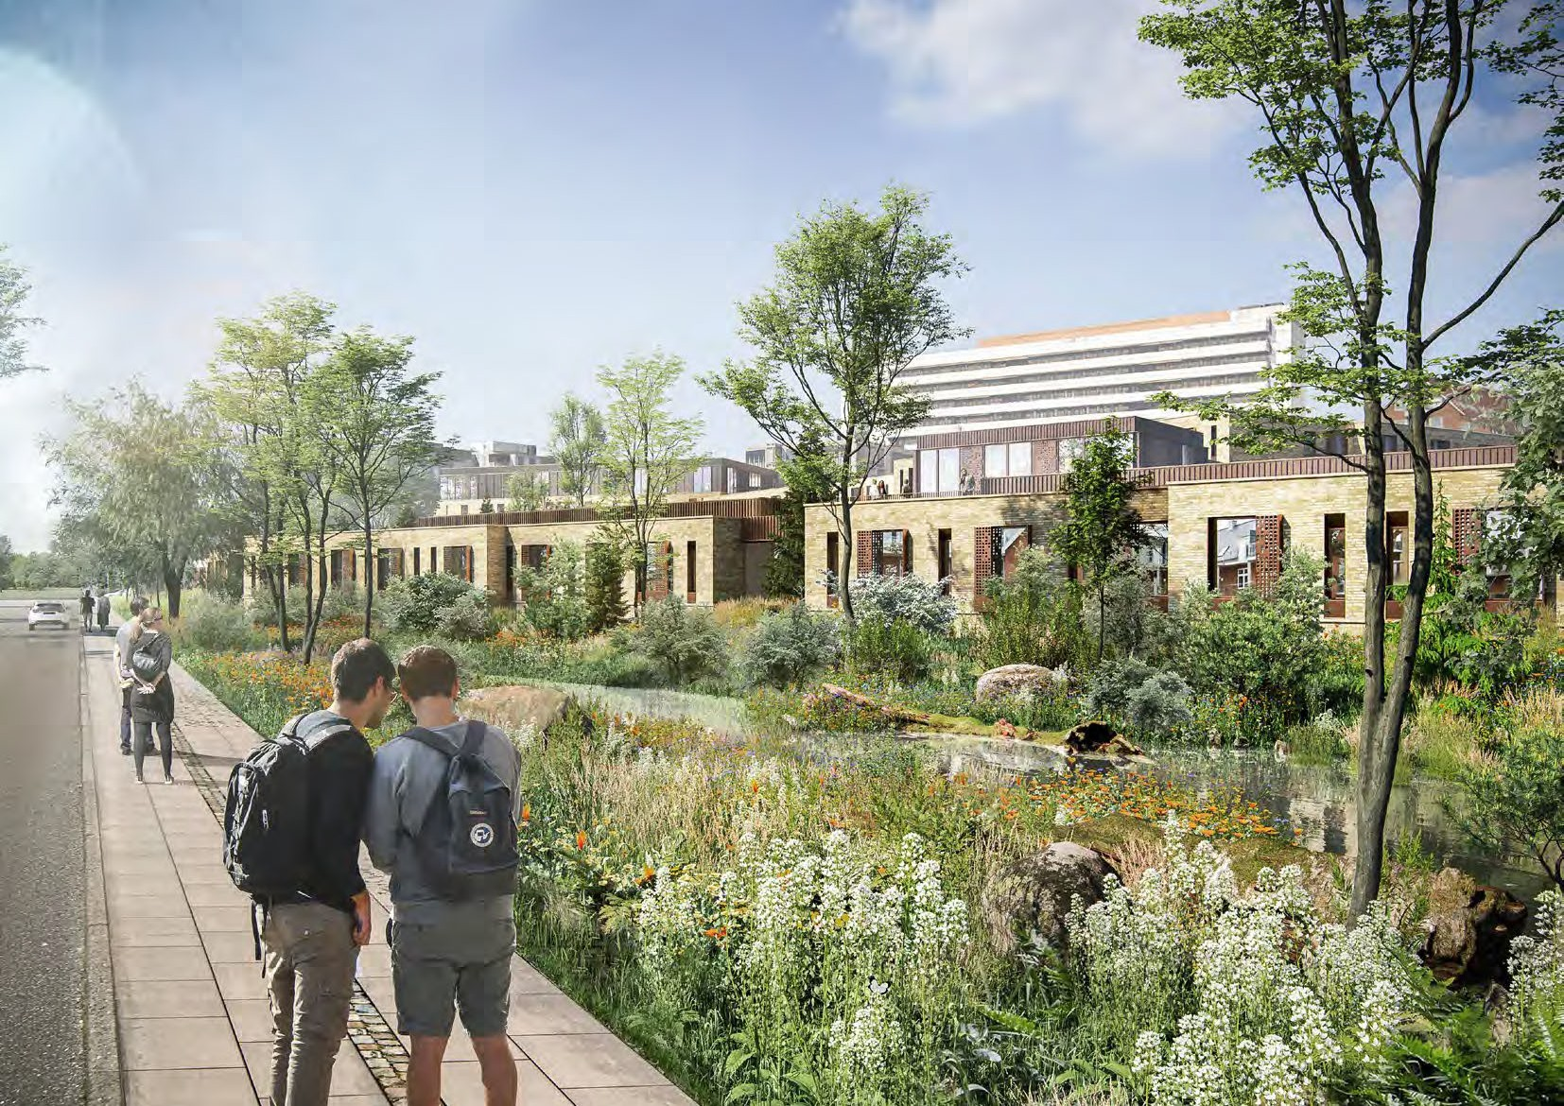
Søndersøparken

Slide 10
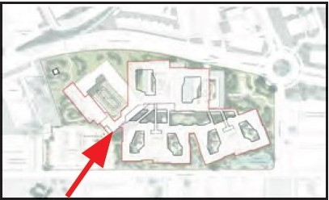
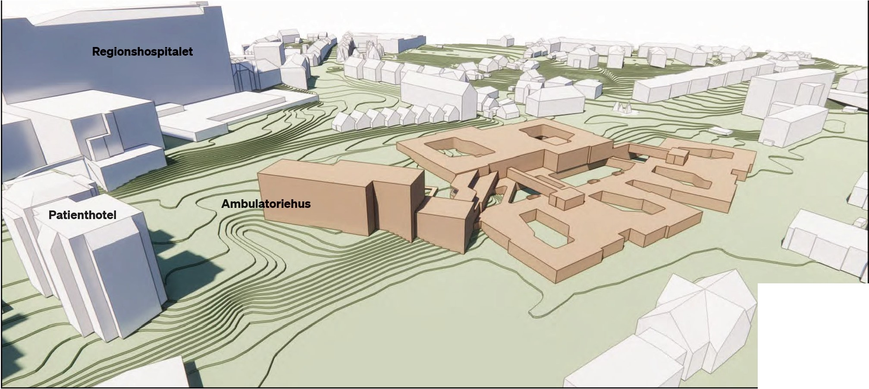
Tilpasset ambulatoriehus ny skala
\
Søndersø_

Slide 11
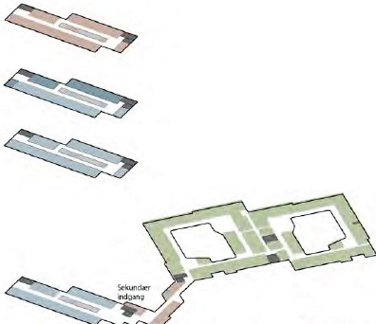
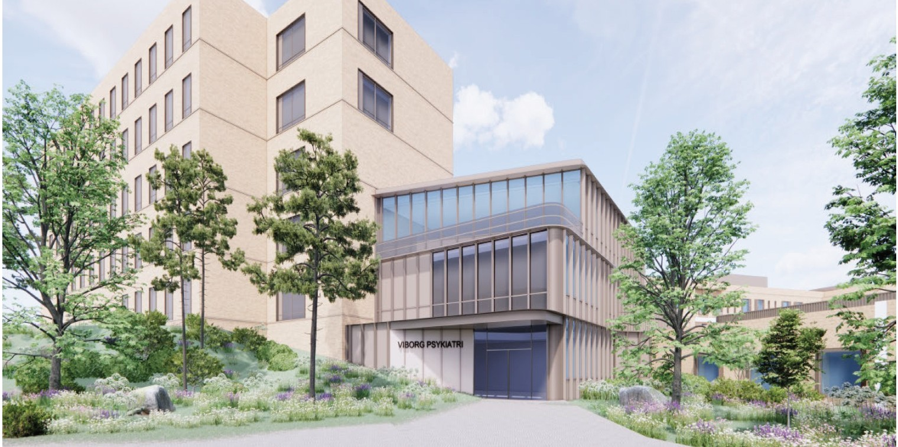
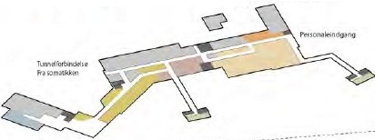
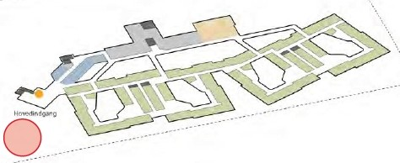
Hovedankomst
Plan OS
Plan04 Plan03
Plan02
l>rJIU•ogJmlllM'li»lnd9'1'19
V•
Plan01
PlanOO

Slide 12
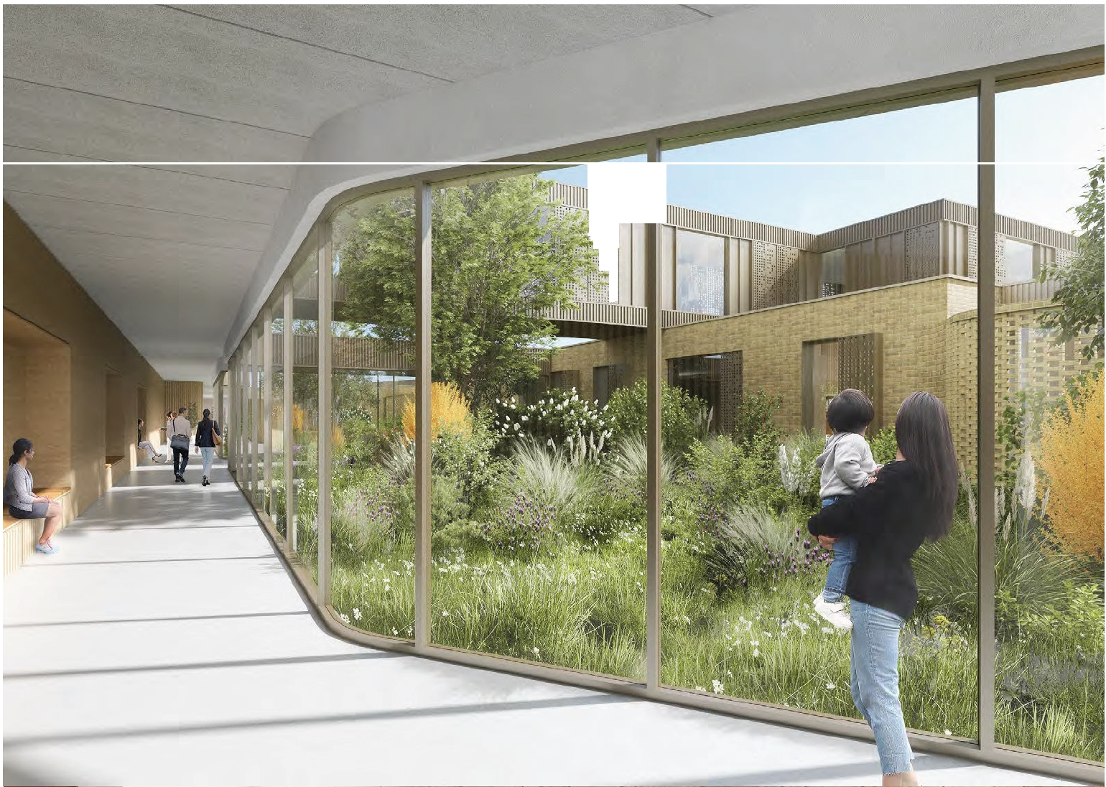
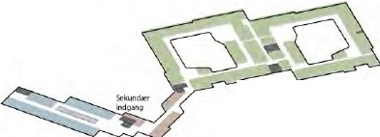
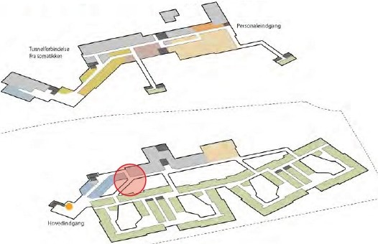
Grøn korridor
Plan05
Plan04 Plan03
,1111111111 i
- ?:
Plan02
.:·.l_
.:.:.:
l>rJIU•ogJmlllM'li»lnd9'1'19
V•
Plan01
PlanOO

Slide 13



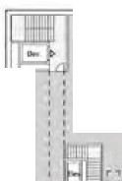
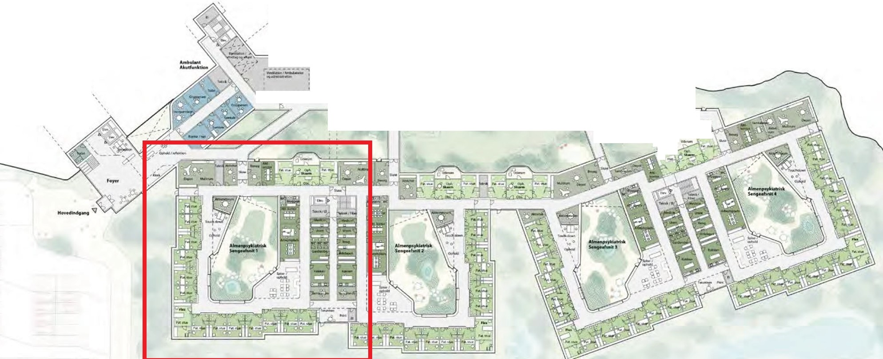

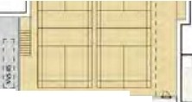
Plan 00
. -. ,
'I
l--•-••-•-••-•••-•• --
r·-•···••···•••
' \
'
't
.', ,'
., , , ..
--- ,
'----, ...
. "
-
' '
--·
, .
' '
J
" ---
I,
"
'
......
-:.
''
....
rr---,- fl :-
1
' '" - ---,
,,r,
r,r,
r;.......,., -......,
,;.;.;_;,;--,-1-,
......,.,.,., I
' ''.
11
1₁₁•::
l-.,.o,, I f I I
..._ | .. •- •- -..
t
,^{i};,^{I} I• fll;•I:,
:
I
:
''''
'
, ;E" Lf;J_j
L
J
'...'.::..::_;;.:.::.:.:..::...._..::.:.:. :_;
,,.,-...
-'-
.....,,U--'
-- -
' '
I I
-"---
-
\-:-- -:----i
\', ,;)..---,.
I I
I
:;;.-,
, ' 0.
' ..

Slide 14
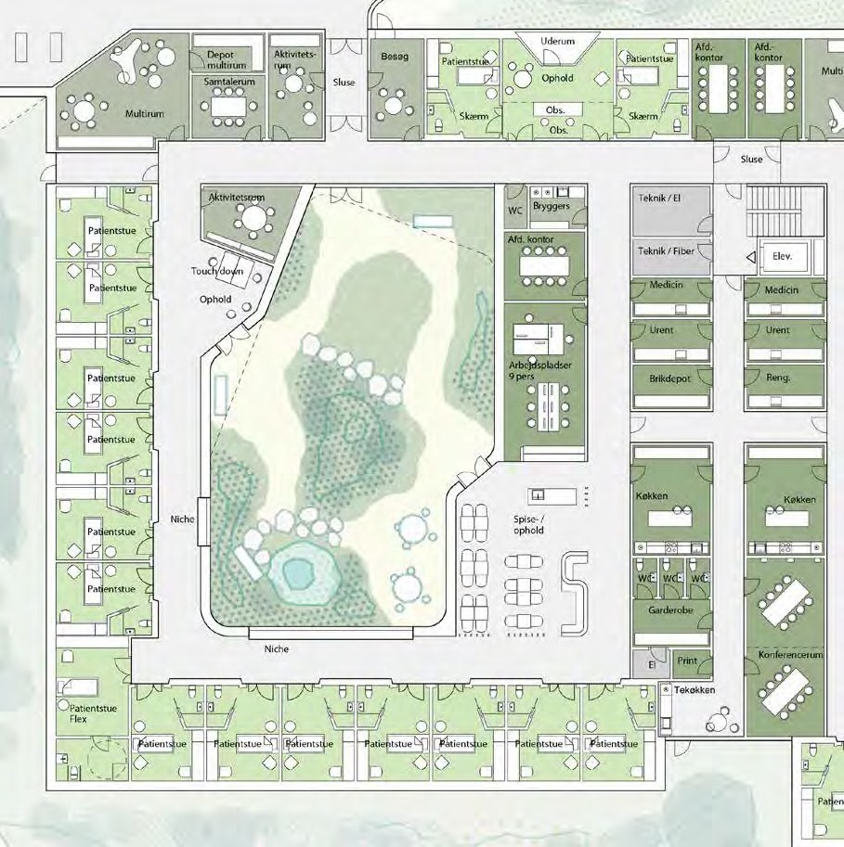
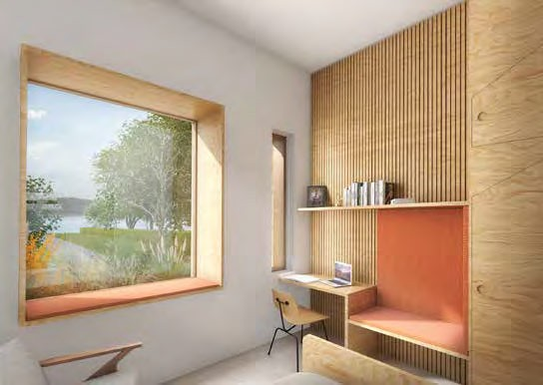
Sengeafsnit

Slide 15
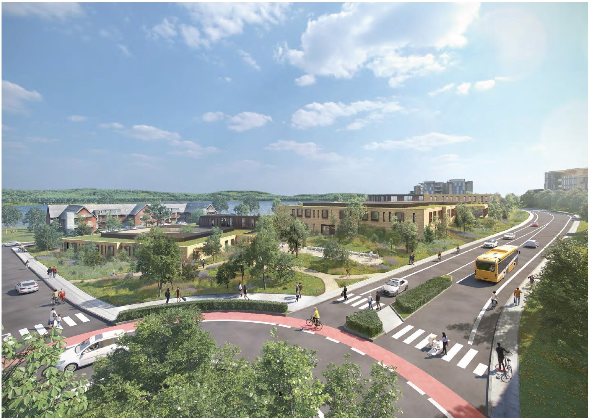
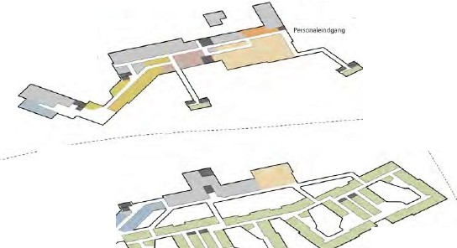

Lille Sankt Mikkels Gade
Plan05
Plan04 Plan03
Plan02
0
l>rJIU•ogJmlllM'li»lnd9'1'19
V•
Plan01
T1.rmlfo1b,ndehi:
"' •-
PlanOO
l!o ndPIO
....-·········

Slide 16

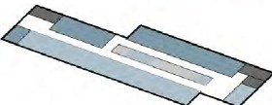
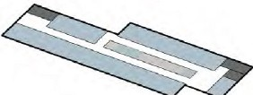
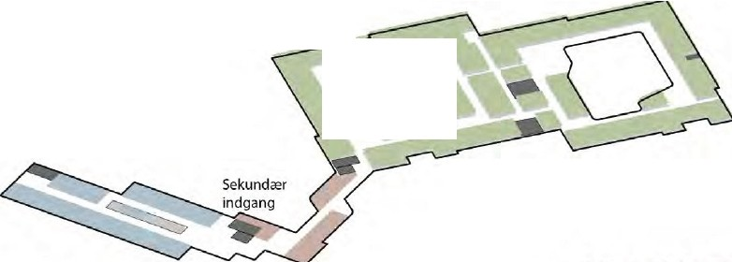
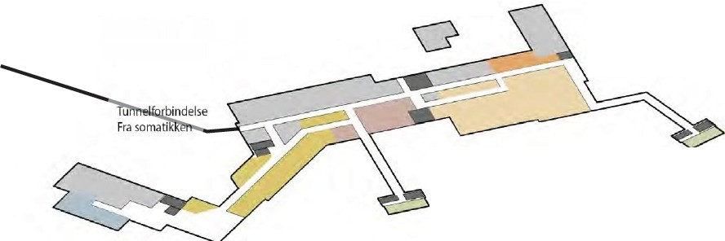
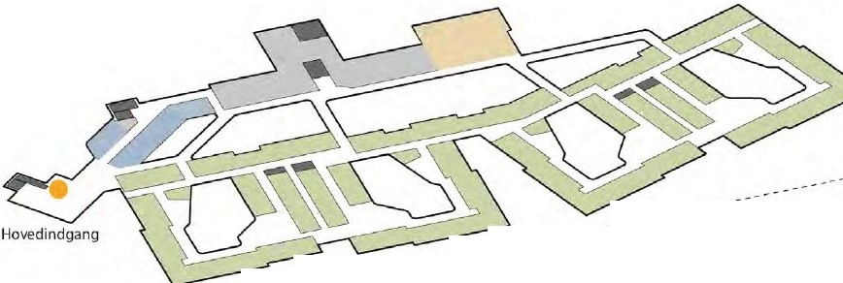

Funktionsoversigt
Ambulatoriehus
Allmenpsykiatrisk sengeafsnit
Retspsykiatrisk sengeafsnit Ambulatorier - Akut Ambulatorier - Almen psykiatri Ambulatorier - Retspsykiatri Klinisk specialbehandling Klinisk støttefunktioner Ankomstområder Personaleområder
Elevator/ Trappe Teknik
Gange
Plan OS
Plan04
Plan03
Retspsykiatriske sengeafsnit
a
Plan02
Politi- og ambulance indgang Varer
Personaleindgang
Plan 01
₋₋₋₋-----
------
......
---- \\
\
'
'
PlanOO
'
---
------------------- --Almenpsykiatriske sengeafsnit

